Slide 1
多模态信息抽取简述
汇报人：李艺欣

Slide 2
研究背景
研究目标
多模态命名实体识别
多模态实体链接
多模态关系抽取

Slide 3
研究背景

Slide 4
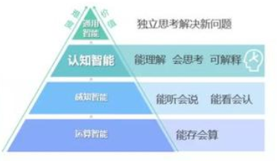
一、研究背景
积累了很多文本大数据，拥有了大量语音、图像、视频等多模态数据。
面对数据增长，我们不再满足于模拟人的各种感知能力，而要去提升其认知能力。
开始研究人类大脑并探索认知的机理，从而做到具备能理解、会思考、可解释等特征的认知智能。
开始与各种感知智能技术做深入结合，比如图像识别技术、语音识别技术等。
知识图谱的动态性和多模态性也慢慢成为一种趋势

Slide 5
研究目标

Slide 6
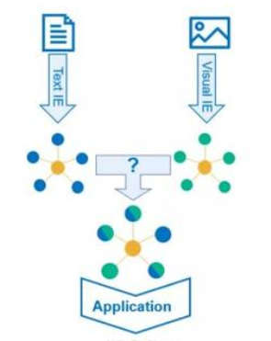
二、研究目标
信息抽取的主要目标是从无结构的生文本中抽取出结构化、半结构化或非结构化的数据。
信息抽取的一般过程是：在从生文本中抽取出信息后，将信息保存到结构化的数据库中，从而用户可以对数据库进行查询和使用。
传统信息抽取仅针对文字，然而目前互联网上的信息呈现多模态化。在很多情况下，仅仅针对数据中的文本信息进行抽取，会造成数据信息的损失。
多模态的抽取既可以是多种模态同时学习得到的，也可以是对多种单模态表示融合得到的。

Slide 7
多模态命名实体识别

Slide 8
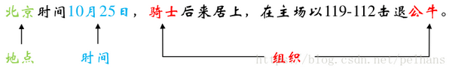
三、多模态命名实体识别
命名实体识别（Named Entity Recognition，NER）是信息抽取的基础性工作，任务是从文本中识别出实体，并为之添加相应的标注信息，即实体类型。
实体抽取或者说命名实体识别（NER）主要抽取的是文本中的原子信息元素，如人名、组织/机构名、地理位置、事件/日期、字符值、金额值等。实体抽取任务有两个关键词：find & classify，找到命名实体，并进行分类。

Slide 9
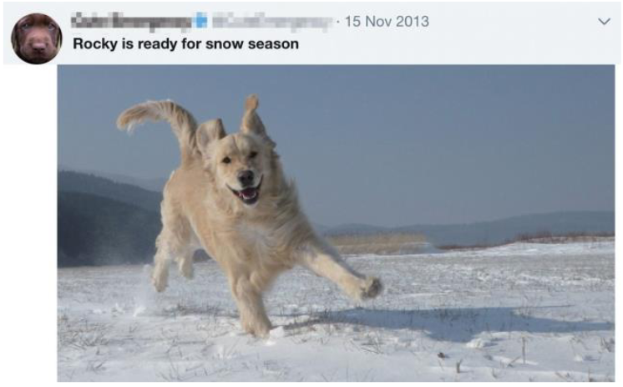
三、多模态命名实体识别
如果我们只有内容“洛基准备好迎接雪季了”，“洛基”通常被人类和之前的方法识别为一个人的名字。然而，在这条内容中，“洛基”应该被标注为属于动物名称的范畴，但是如果为文本配上对应图片，则不会出现这一情况。

Slide 10
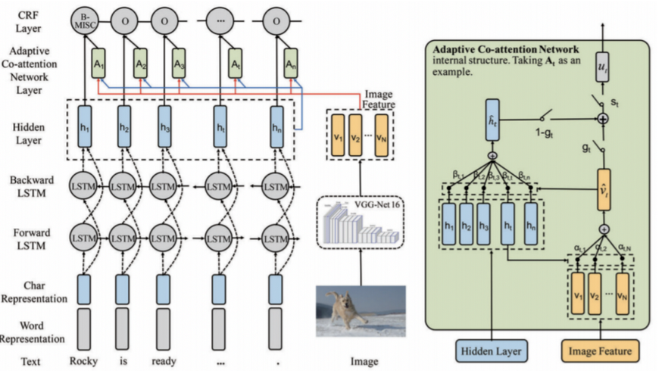
三、多模态命名实体识别
提出了一种处理包含多模态信息的新的神经网络架构，
称为自适应共同注意网络（ACN），将文本和视觉信息结合在一起，它将学习文本和图像之间的共享语义。
ZHANG, Q.; FU, J.; LIU, X.; HUANG, Adaptive Co-attention Network for Named Entity Recognition in Tweets. AAAI Conference on Artificial Intelligence, North America, apr. 2018

Slide 11
多模态实体链接

Slide 12
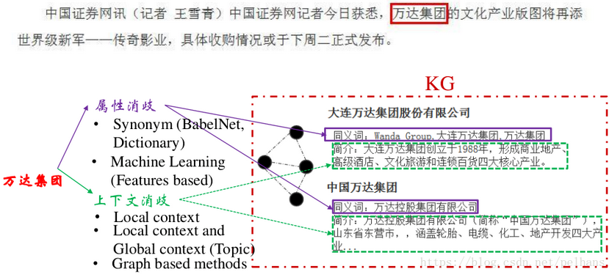
四、多模态实体链接
实体链接（Entity Linking，EL）是指将从文本中抽取的实体对象链接到知识库中对应的实体对象。实体链接的基本思想是首先根据给定的实体名称，从知识库中选择一组候选实体对象，然后根据相似度将实体链接到正确的实体对象。

Slide 13
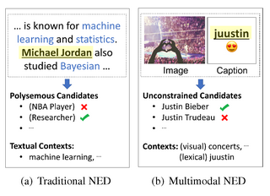
四、多模态实体链接
对于社交媒体的文本，如朋友圈，长度短（周围词提供的上下文非常有限）并且含有很多噪声，很难使用传统的方法进行处理。我们需要结合额外的视觉上下文来进行理解。

Slide 14
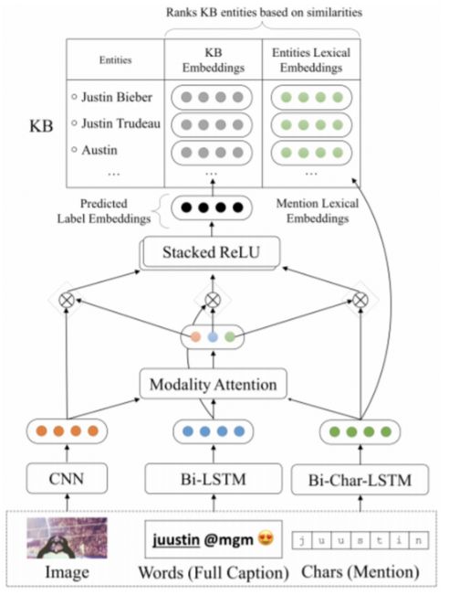
四、多模态实体链接
一个从图像和文本中提取上下文的CNNLSTM混合模块。
模态注意力机制，用于确定模态的权重。
Deep Levenshtein的词汇语言模型，用于计算提及和实体之间的词汇相似性。
zeroshot学习层，通过嵌入投影允许用于与100万个知识图实体链接的实体。
堆叠聚合
Seungwhan Moon, Leonardo Neves, Vitor Carvalho,Zeroshot Multimodal Named Entity Disambiguation for Noisy Social Media Posts,ACL,2018

Slide 15
多模态关系抽取

Slide 16
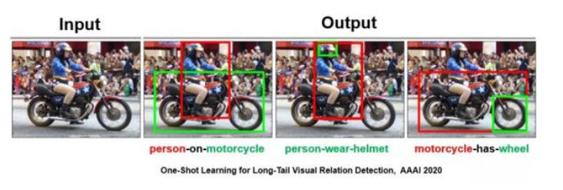
五、多模态关系抽取
关系抽取（Relation Extraction，RE）是指：给定两个实体，获取实体之间存在的语法或语义上的联系。很多情况下，加入实体对应的图片，可以提升实体之间关系的识别效果。

Slide 17
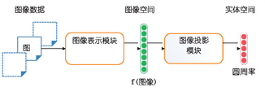
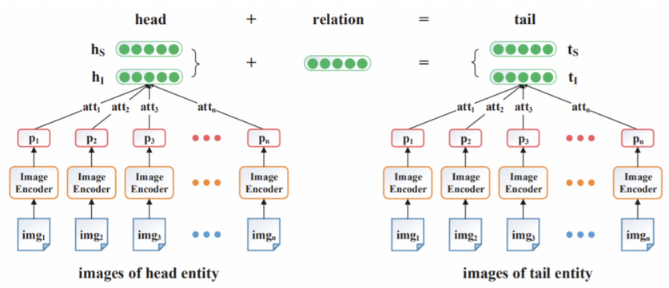
五、多模态关系抽取
图像表示模块主要构造图像特征表示，图像投影模块尝试将这些图像特征表示从图像空间投影到实体空间，如图所示演示了图像编码器的流程。
Ruobing Xie, Zhiyuan Liu, Huanbo Luan, Maosong Sun,Image-embodied Knowledge Representation Learning,IJCAI,2017

Slide 18
论文主题：多模态命名实体识别
Improving Multimodal Named Entity Recognition via Entity Span Detection with Unified Multimodal Transformer
汇报人：21721548 王佳欢

Slide 19
研究背景
研究方法
实验结论
不足与展望

Slide 20
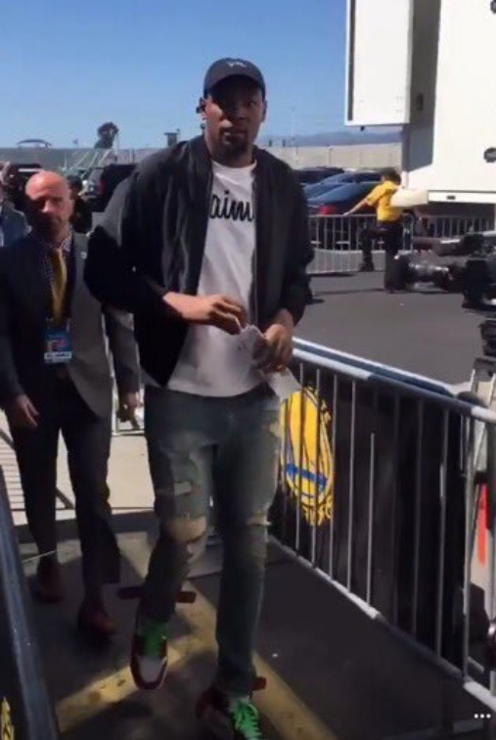

研究背景
什么是多模态命名实体识别？
(a). [Kevin Durant PER] enters
[Oracle Arena LOC] wearing off
— White x [Jordan MISC]
(b). Vote for [King of the Jungle
MISC] — [Kian PER] or [David
PER] ?

Slide 21
研究背景
多模态命名实体识别（MNER）当前的研究现状：
许多一词多义实体的含义往往依赖于其上下文
命名实体识别对视觉上下文不敏感
命名实体识别忽略了视觉上下文带来的偏差
(a). [Kevin Durant PER] enters [Oracle Arena LOC] wearing off — White x [Jordan MISC]
(b). Vote for [King of the Jungle MISC] — [Kian PER] or [David PER] ?

Slide 22
研究方法
针对传统多模态命名实体识别的不足，本论文提出的技术方法：
许多一词多义实体的含义往往依赖于其上下文
BERT作为句子编码器
提出了一种多模态交互(MMI)模块
提出了一种多模态交互(MMI)模块
命名实体识别对视觉上下文不敏感
设计一个转换矩阵用来构造辅助任务和主任务之间的对应关系
提出多模态交互(MMI)模块
命名实体识别忽略了视觉上下文带来的偏差
利用基于文本的实体跨度检测（ESD）作辅助任务

Slide 23
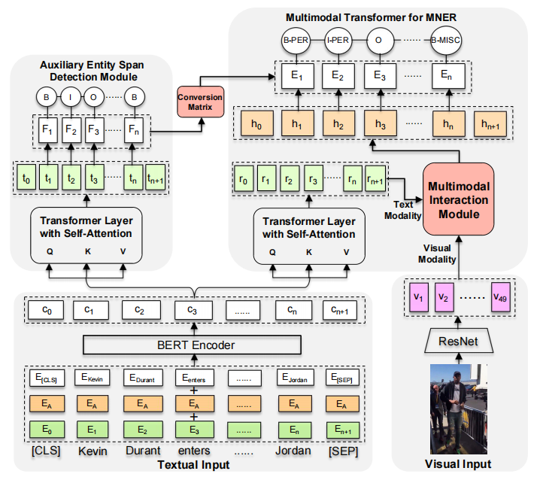
整体架构
Unified Multimodal Transformer整体架构：
UMT的总体架构包含三个主要组件：
（1）单模态输入的表示学习；
（2）用于MNER的多模态Transformer；
（3）具有实体跨度检测(ESD)功能的辅助
模块。

Slide 24
整体架构
Unified Multimodal Transformer整体架构：
UMT的总体架构包含三个主要组件：
（1）单模态输入的表示学习；
（2）用于MNER的多模态Transformer；
（3）具有实体跨度检测(ESD)功能的辅助
模块。

Slide 25
整体架构
Unified Multimodal Transformer整体架构：
UMT的总体架构包含三个主要组件：
（1）单模态输入的表示学习；
（2）用于MNER的多模态Transformer；
（3）具有实体跨度检测(ESD)功能的辅助
模块。

Slide 26
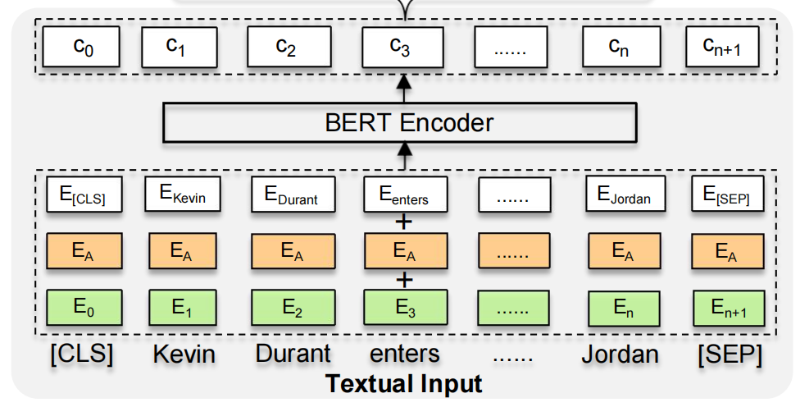
单模态输入的表示学习（词表示）
由于BERT可以在不同的上下文语境中对同一单词给出不同的表示，选取BERT作为句子编码器。
S
s₀
s_{n+1}
具体方法：
（1）为每个句子插入两个特殊的标记进行预处理，即分别附加[CLS]到开头和[SEP]到结尾。令S=(s₀、s₁、…，s_{n+1})是修改的输入句子，其中s₀和s_{n+1}表示所插入的两个令牌。
（2）BERT的输入：单词、段落、位置的组合。设X=(x₀，x₁，……，x_{n+1})是S的单词表示。
（3）经过BERT编码器，得到C = (c₀, c1, . . . , c_{n+1})，其中c_{i}是x_{i}生成的上下文的表示。

Slide 27
单模态输入的表示学习（词表示）
由于BERT可以在不同的上下文语境中对同一单词给出不同的表示，选取BERT作为句子编码器。
X
具体方法：
（1）为每个句子插入两个特殊的标记进行预处理，即分别附加[CLS]到开头和[SEP]到结尾。令S=(s₀、s₁、…，s_{n+1})是修改的输入句子，其中s₀和s_{n+1}表示所插入的两个令牌。
（2）BERT的输入：单词、段落、位置的组合。设X=(x₀，x₁，……，x_{n+1})是S的单词表示。
（3）经过BERT编码器，得到C = (c₀, c1, . . . , c_{n+1})，其中c_{i}是x_{i}生成的上下文的表示。

Slide 28
单模态输入的表示学习（词表示）
由于BERT可以在不同的上下文语境中对同一单词给出不同的表示，选取BERT作为句子编码器。
C
具体方法：
（1）为每个句子插入两个特殊的标记进行预处理，即分别附加[CLS]到开头和[SEP]到结尾。令S=(s₀、s₁、…，s_{n+1})是修改的输入句子，其中s₀和s_{n+1}表示所插入的两个令牌。
（2）BERT的输入：单词、段落、位置的组合。设X=(x₀，x₁，……，x_{n+1})是S的单词表示。
（3）经过BERT编码器，得到C = (c₀, c1, . . . , c_{n+1})，其中c_{i}是x_{i}生成的上下文的表示。

Slide 29
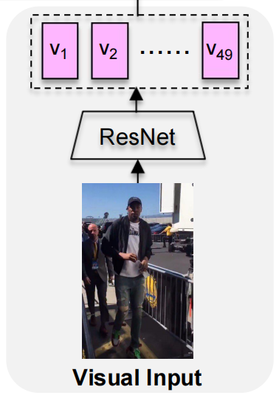
单模态输入的表示学习（视觉表示）
选取CNN图像识别模型之一的ResNet作为图像编码器，提取输入图像在其深层中有意义的特征表示。
具体方法：
（1）给定一个输入图像V，首先将其大小调整为224×224像素；
（2）从ResNet获得其视觉表示，表示为U=(u₁，u₂，…，u₄₉)，其中 u_{i} 是第 i 个视觉块的2048维向量表示。
（3）用线性变换转换U，使得视觉表示投影到与词表示相同的空间内（V= W_{u}^{T}·U，其中W_{u}∈R^{2048×d}权重矩阵）。
V = (v₁，v₂，…，v₄₉)是从ResNet生成的视觉表示。

Slide 30
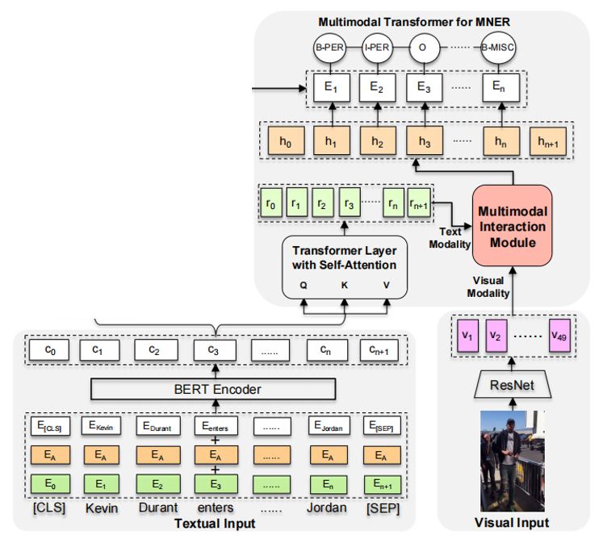
用于MNER的多模态Transformer
引入Multimodal Interaction Moudle(MMI)
的重要性：
（1）由于社交媒体中文本内容的长度较短，额外的视觉上下文可以指导每个单词学习更好的单词表征。
（2）由于每个视觉块通常与几个输入词密切相关，结合视觉块表示可以使其相关词的预测更准确。
通过MMI模块，可获得每个单词基于图像感知的词表示和基于词感知的图像表示。

Slide 31
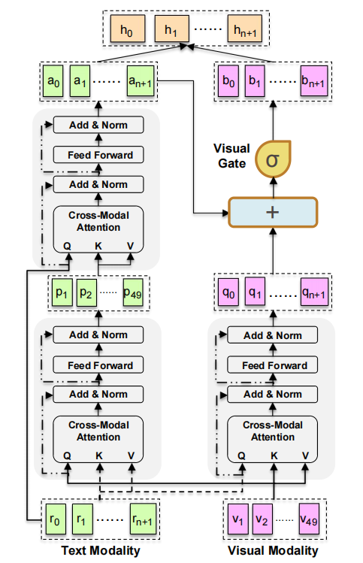
Multimodal Interaction (MMI) 模块
（1）左图红色CMT层：
输入：视觉模态作Q，文本模态作K、V；
步骤：
m头跨模态注意力机制
求和&归一化
前馈网络
求和&归一化
P=(p₁，p₂，…，p₄₉)是CMT层的输出表示。
（2）左图蓝色CMT层：
输入：文本模态作Q，视觉模态作K、V，与文本的CMT层对称；
Q=(q₀，q₁，…，q_{n+1})是CMT层的输出表示。
（2）左上图紫色耦合CMT层：
输入：文本模态作Q，输出表示作K、V；
A=(a₀，a₁，…，a_{n+1})是耦合CMT层的输出表示。

Slide 32
Multimodal Interaction (MMI) 模块
紫色耦合CMT层的存在意义：由于视觉表示在上述红色CMT层中被视为Q，每个生成的向量p_{i}对应于第i个视觉块，而不是第i个输入字。 理想情况下，图像感知的词表示应该对应于每个单词。
视觉门（Visual Gate）的作用：许多例如the，of和well的虚词与任何视觉块对齐都不合理。因此，引入视觉门来动态控制视觉特征的贡献。 根据以往工作实践，论文将上述词表示A和视觉表示Q的信息结合起来，设计了一个视觉门。基于门输出，我们可以得到最终的词感知的视觉表示为B=g·Q（g的公式详见论文）。

Slide 33
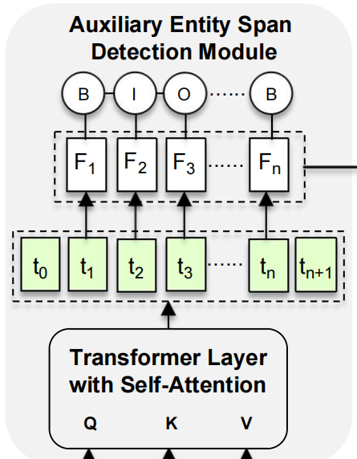
Auxiliary Entity Span Detection （ESD）模块
辅助实体跨度检测模块的意义：
上述提出的多模态Transformer主要集中在对文本和图像之间的交互进行建模，因此它可能导致学习模型过分强调图像突出显示的实体，而忽略剩余的实体。为了缓解这种偏差，论文提出基于文本的实体跨度检测(ESD)作为一项辅助任务。
具体方法：
（1）ESD建模为另一个序列标记任务，使用z=(z₁，…，z_{n})表示标签序列，其中z_{i}∈z且z={B，I，O}；
（2）使用另一个Transformer层来获得其特定的隐藏表示，为T=(t₀，t₁，…，t_{n+1})，然后将其送到CRF层，以预测给定S的标签序列z的概率。

Slide 34
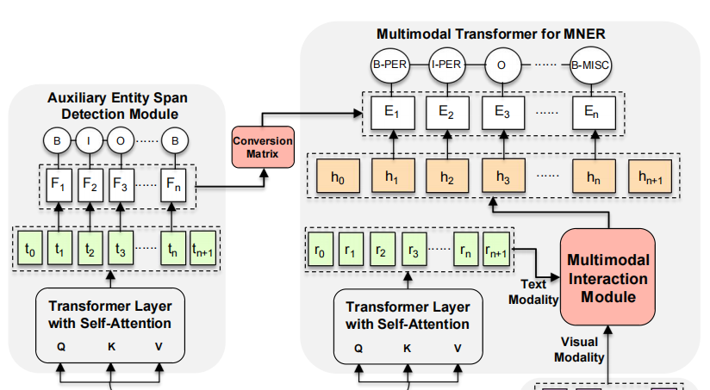
Conversion Matrix（转移矩阵）
转移矩阵的作用：
虽然ESD被建模为与MNER分离的辅助任务，但这两个任务是高度相关的，因为每个ESD标签应该只对应于MNER中的标签子集。例如，给出了图中的句子，如果第一个单词被预测为ESD中实体的开始(即有标签B)，它也应该是MNER中类型实体的开始(例如，有标签B-PER)。

Slide 35
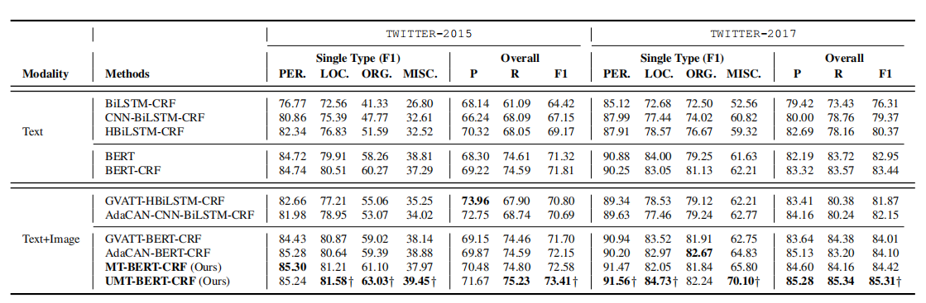
实验结果1：
实验结果表明：UMT-BERT-CRF比其他传统方法具有更高的性能。

Slide 36
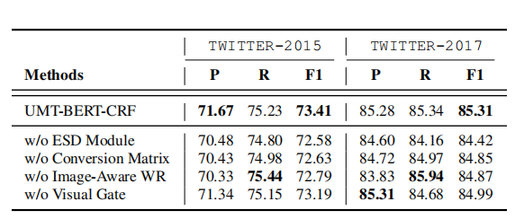
实验结果2：
减轻视觉上下文偏差的重要性
辅助模块对UMT的重要性
图像信息对NER的重要性
动态控制视觉特征的重要性
Table 3: Ablation Study of Unified Multimodal Transformer.
实验结果表明：UMT中的所有组件都对最终结果做出了重要贡献。

Slide 37

不足与展望
如果图像与文本内容不相关，则采用UMT方法的多模态命名实体识别会对结果产生负面影响。
展望：
改进UMT，动态地过滤掉
图片中的潜在噪音。
eg. Ask [Siri MISC] what 0 divided by 0 is and watch her put you in your place.

Slide 38
Image-embodied Knowledge Representation Learning 图像嵌入的知识表示学习
汇报人：冉琼慧子

Slide 39
研究背景
论文工作
模型介绍
验证有效性实验
总结

Slide 40
研究背景

Slide 41
研究背景
建模KGs：Translation-based方法（TransE、TransD等）
Multi-source information learning：
2014年wang等人研究使用文字信息映射出实体和单词到一个向量空间；
2016年 从实体描述构建实体表示，实现建模；

Slide 42
论文工作

Slide 43
论文工作
设计Image-embodied Knowledge Representation Learning（IKRL）：
图像编码器：生成基于图像的表示
注意力方法：构建一个实体的聚合图像表示
测评IKRL：
Knowledge graph completion
triple classification

Slide 44
模型介绍

Slide 45
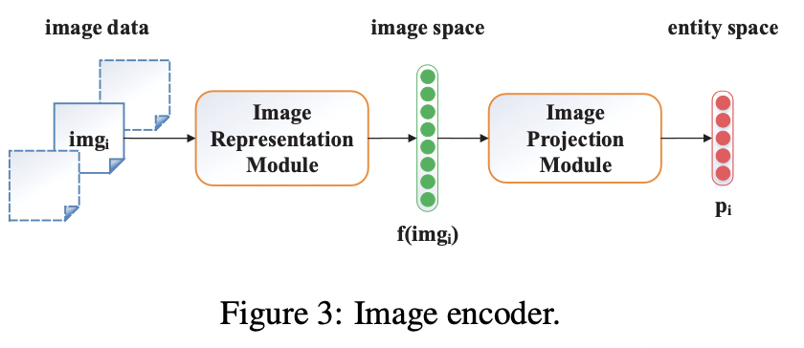
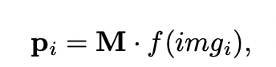
图像编码器
视觉信息作为IKRL的输入
图像表示模块 ：使用神经网络（alexnet）在图片中提取特征，构建每个图像的特征表示。
图像映射模块：将图像特征表示从图像空间映射到实体空间。通过一个共享的投影矩阵计算：
Notes:
M通过图像矩阵的维度以及实体的维度得到

Slide 46
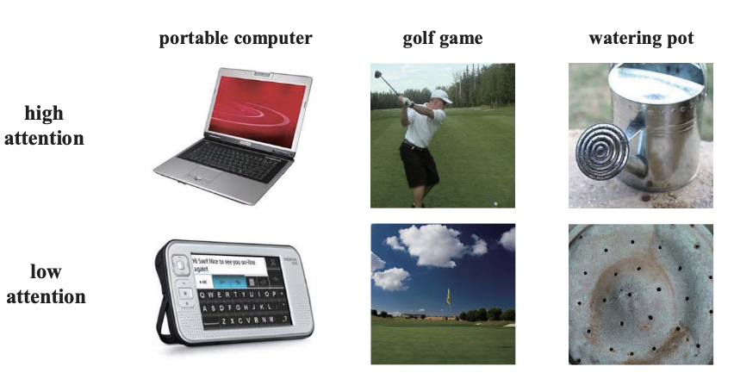
基于注意力的多实例学习
问题：图像质量不同
如左图
实例错误
未体现实例特点
过于体现细节

Slide 47
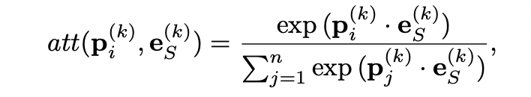
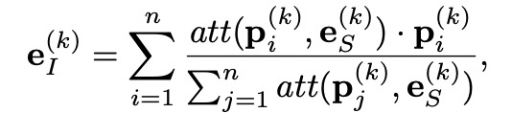
基于注意力的多实例学习
结合每个图像表示和它实体的结构化表示，生成一个实例级注意。第k个实体的第i个图像表达的注意为：
K个实体的聚合图像表示为：

Slide 48
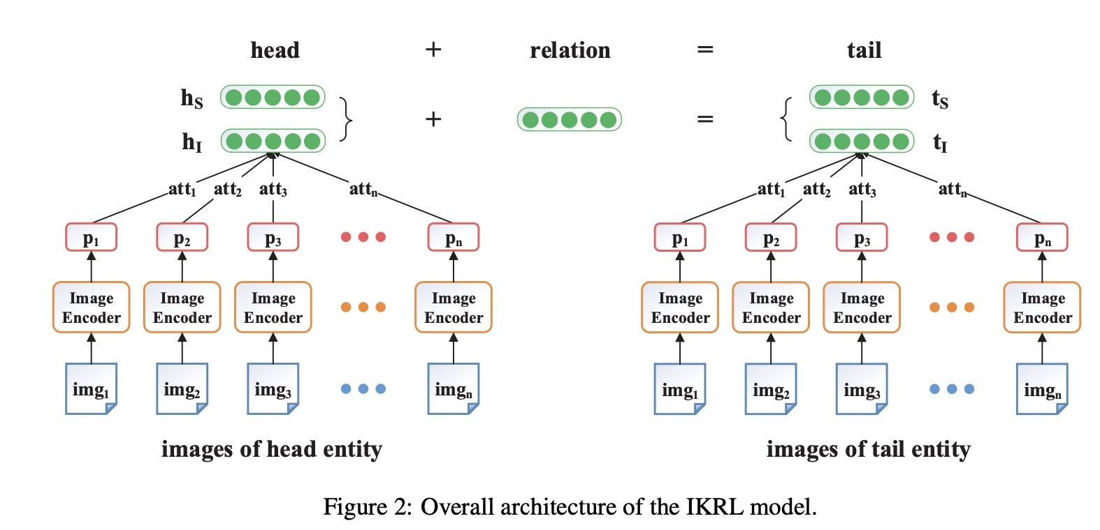
IKRL总体框架

Slide 49
实验验证

Slide 50
实验部分：数据库设置
WN9-IMG：
三元组：经典知识图谱数据库WN18的子集
图像：根据WordNet的层次结构从ImageNet中选择了63225张图像，保证数据库内的每一个实体都有对应的图像。

Slide 51
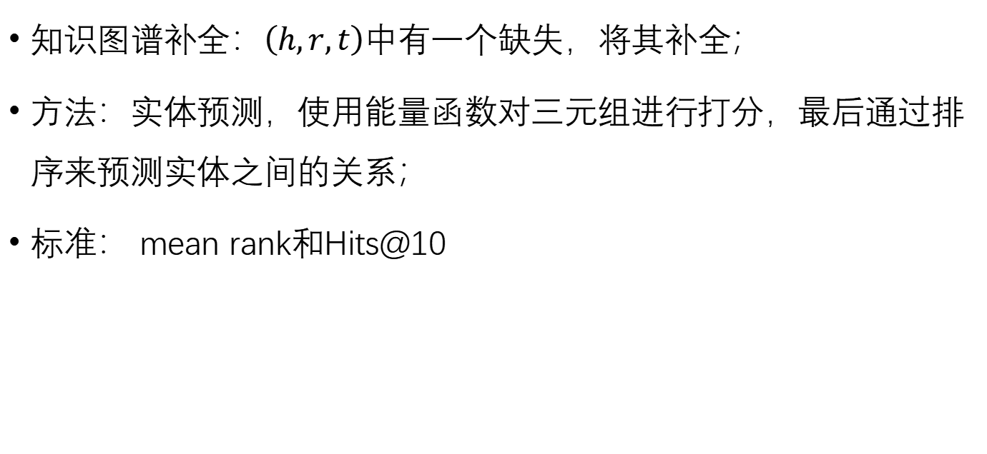
实验一：知识图谱补全
知识图谱补全：$\left(h,r,t\right)$中有一个缺失，将其补全；
方法：实体预测，使用能量函数对三元组进行打分，最后通过排序来预测实体之间的关系；
标准： mean rank和Hits@10

Slide 52
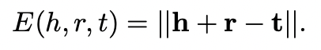
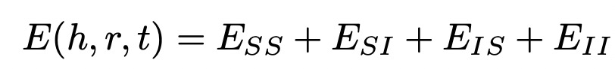
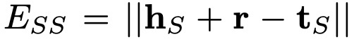
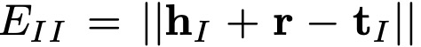
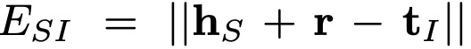

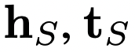
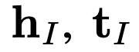
能量函数
TransE的能量函数：
IKRL的能量函数：
其中， 为实体的结构化信息表示， 为实体的基于图像的表示
Notes:
Esi+Eis 为了保证结构化表示和图像表示被学习到同一个向量空间

Slide 53
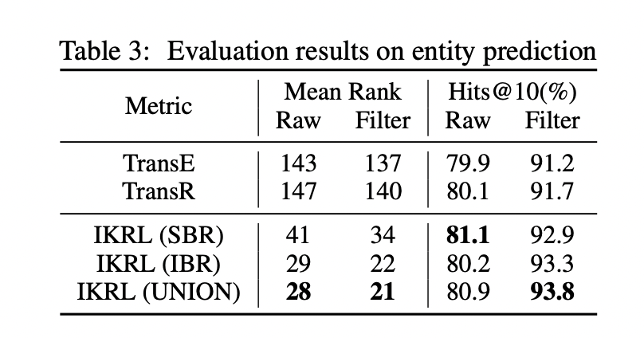
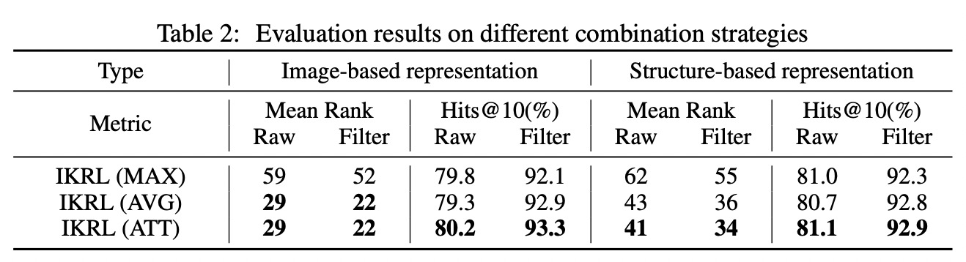
实验一：知识图谱补全

Slide 54
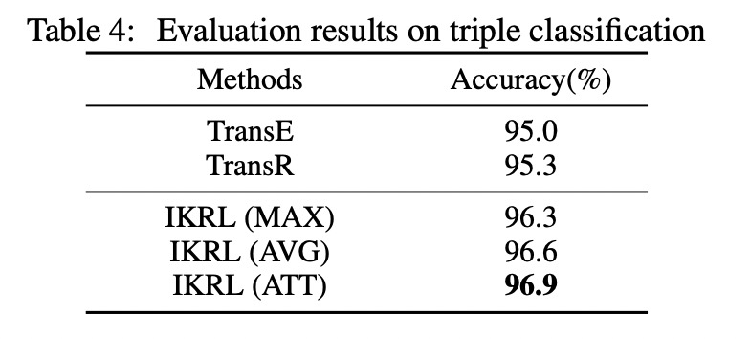
实验二：三元组分类
三元组分类：判断三元组关系是否准确，是一个二分类任务；

Slide 55
总结
研究者采用知识表示学习的方式融合多模态信息进行关系抽取：
基于TranE模型，将模型扩展到其他更有效的转化方法，增强模型的有效性。
只考虑每个实体图像作为目标实体的视觉信息，不过图像中肯定不止包含一个简单实体，可以继续探索学习在一张图像中多个实体的抽取并于对应的关系相结合。
Notes:
研究者采用知识表示学习的方式融合多模态信息进行关系抽取

Slide 56
多模态知识图谱
Richpedia: A Large-Scale, Comprehensive Multi-Modal Knowledge Graph

Slide 57
背景
文本知识图谱：Wikipedia、DBpedia
视觉源稀少
现有多模态连接方法不够成熟
学术界缺少完整的多模态知识图谱

Slide 58
论文信息
论文名称：Richpedia: A Large-Scale, Comprehensive Multi-Modal Knowledge Graph
作者：王萌、王昊奋、漆桂林、郑秋硕
会议：9th Joint International Conference, JIST 2019, Hangzhou, China, November 25–27, 2019, Proceedings

Slide 59
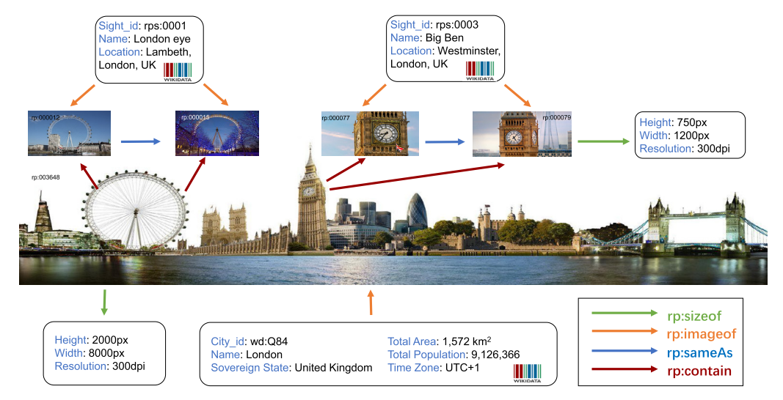
多模态知识图谱图示

Slide 60
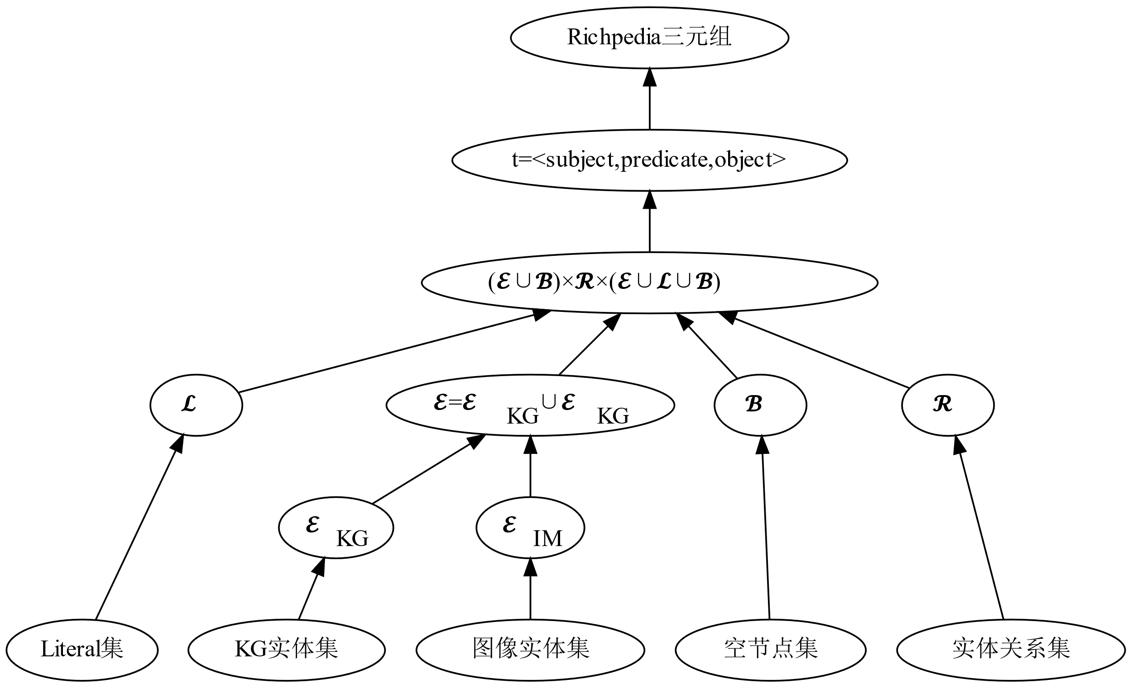
Richpedia定义

Slide 61
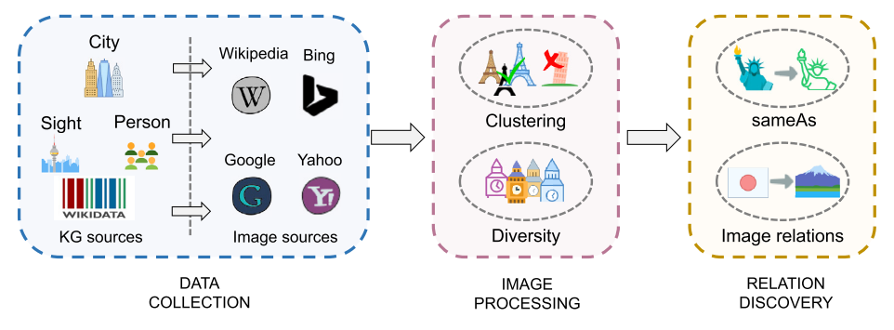
Richpedia构建流水线

Slide 62
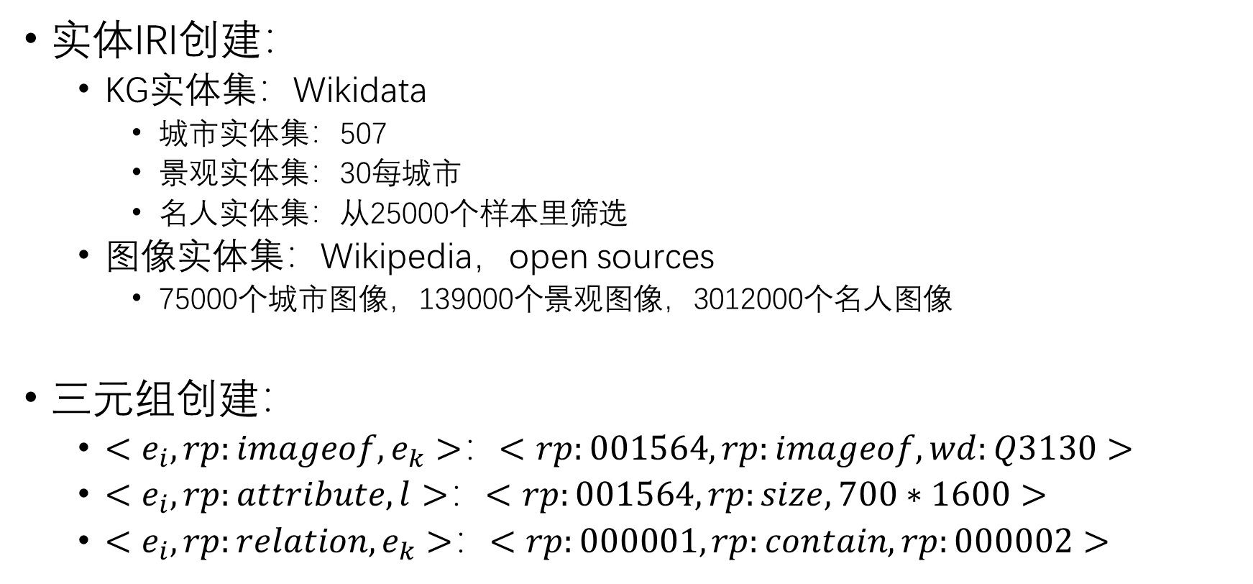
Richpedia数据收集
实体IRI创建：
KG实体集：Wikidata
城市实体集：507
景观实体集：30每城市
名人实体集：从25000个样本里筛选
图像实体集：Wikipedia，open sources
75000个城市图像，139000个景观图像，3012000个名人图像
三元组创建：
$<e_{i},rp:imageof,e_{k}>$：$<rp:001564,rp:imageof,wd:Q3130>$
$<e_{i},rp:attribute,l>$：$<rp:001564,rp:size,700∗1600>$
$<e_{i},rp:relation,e_{k}>$：$<rp:000001,rp:contain,rp:000002>$

Slide 63
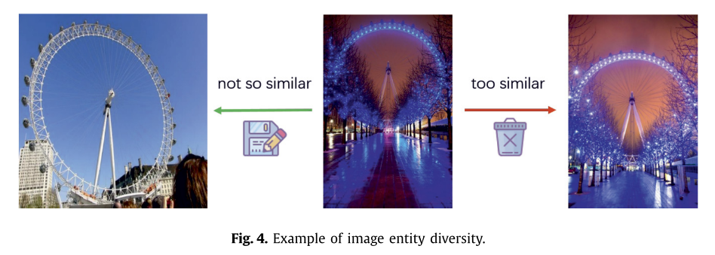
Richpedia图像处理

Slide 64
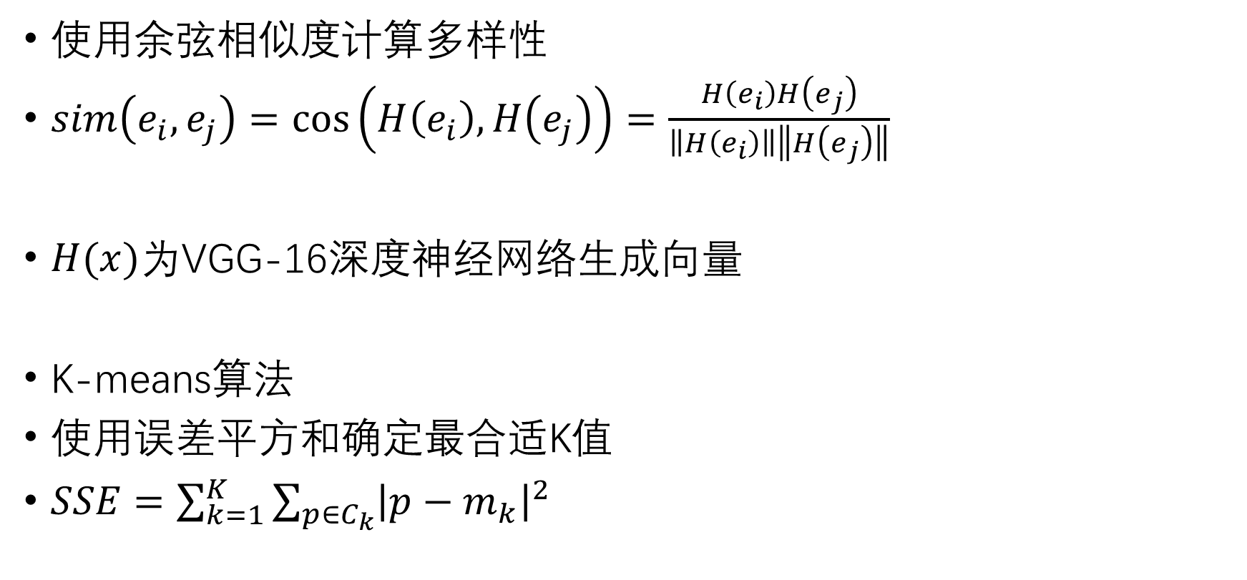
多样性图像检索
使用余弦相似度计算多样性
$sim\left(e_{i},e_{j}\right)=\cos\left(H\left(e_{i}\right),H\left(e_{j}\right)\right)=\frac{H\left(e_{i}\right)H\left(e_{j}\right)}{\left\|H\left(e_{i}\right)\right\|\left\|H\left(e_{j}\right)\right\|}$
$H(x)$为VGG-16深度神经网络生成向量
K-means算法
使用误差平方和确定最合适K值
$SSE=\sum_{k=1}^{K}{\sum_{p∈C_{k}}{{\left|p−m_{k}\right|}^{2}}}$

Slide 65
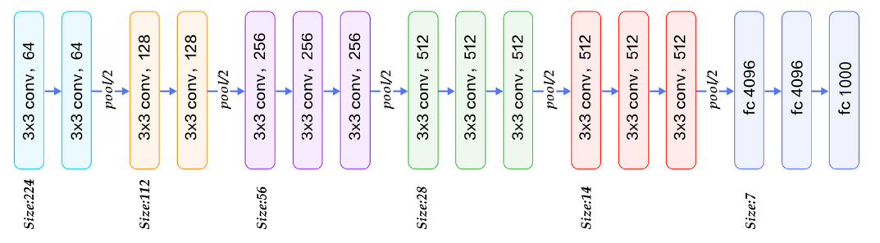
VGG-16结构（Visual Geometry Group-16）

Slide 66
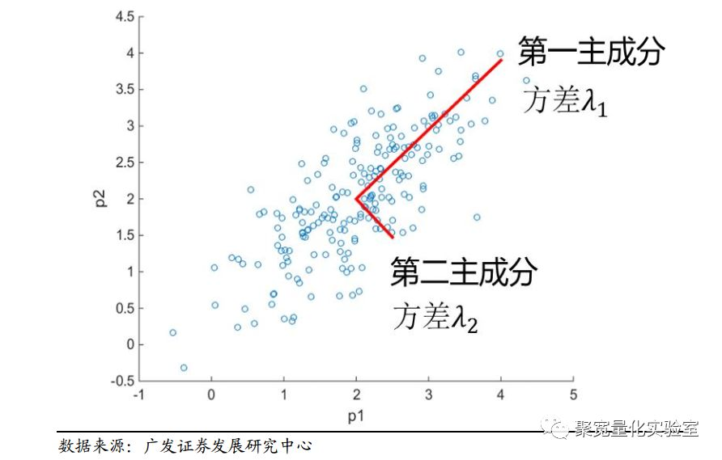
主成分分析（Principal Components Analysis，PCA）

Slide 67
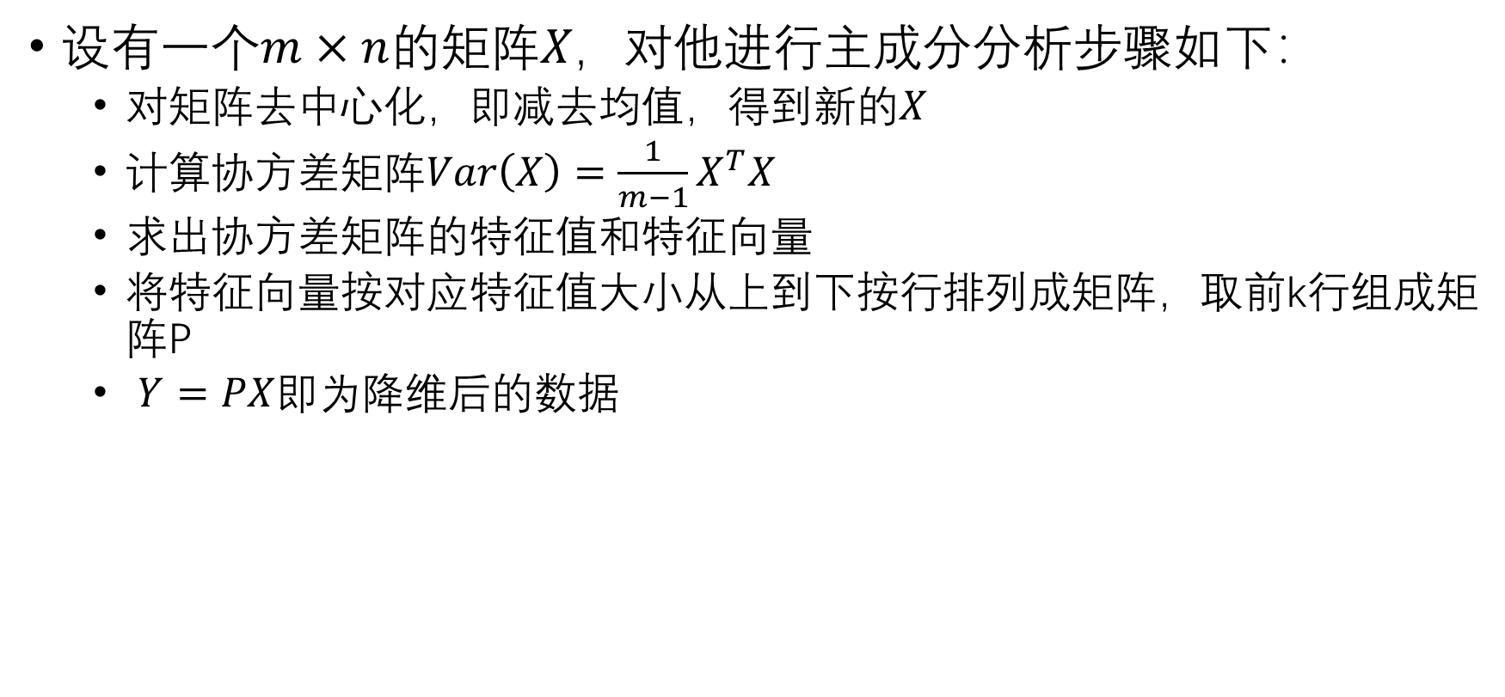
主成分分析算法
设有一个$m×n$的矩阵$X，$对他进行主成分分析步骤如下：
对矩阵去中心化，即减去均值，得到新的$X$
计算协方差矩阵$Var\left(X\right)=\frac{1}{m−1}X^{T}X$
求出协方差矩阵的特征值和特征向量
将特征向量按对应特征值大小从上到下按行排列成矩阵，取前k行组成矩阵P
$Y=PX$即为降维后的数据

Slide 68
K-means无监督聚类算法
K-means算法步骤：
初始化k个聚类中心，即有k个类别。
对数据集中每个样本计算到k个聚类中心的距离，将其分到距离最近的聚类中心对应的类别中。
针对每个类别重新计算其聚类中心。
重复步骤2、3直到稳定。

Slide 69
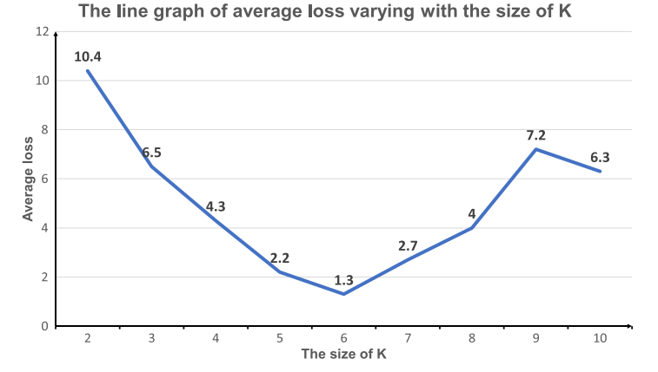
Richpedia K-means算法K值确定（100个实体测试）

Slide 70
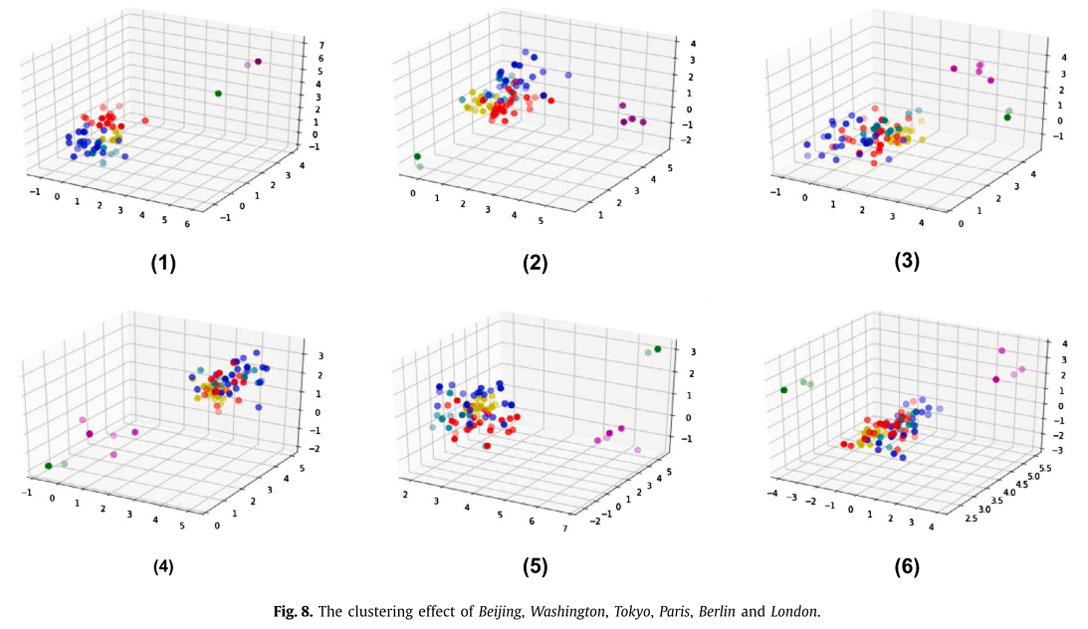
Richpedia聚类效果

Slide 71
视觉描述符（visual descriptor）
灰度直方图描述符（Gradation Histogram Descriptor）：图像灰度频率
颜色布局描述符（Color Layout Descriptor）：图像RGB频率
颜色矩描述符（Color Moment Descriptor）：图像颜色矩（均值、方差、斜度）信息
灰度共生矩阵描述符（GLCM Descriptor）：灰度图像纹理信息
方向梯度直方图描述符（Histogram of Oriented Gradient Descriptor）：灰度图像边缘信息（Sobel and Laplacian）

Slide 72
Richpedia关系抽取
KG实体和图像实体的关系
图像实体中蕴含的视觉信息属性
图像实体之间的视觉语义关系

Slide 73
图像实体之间的视觉语义关系抽取规则
Rule1：如果描述中有一个超链接，那么它的Wikipedia实体和图像实体对应的概率很高。利用Stanford CoreNLP发现关键字，之后将此关键字和预定义的关系本体进行比较获得关系。
Rule2：如果描述中有多个超链接，那么通过语法解析和语法树推断出核心KG实体，之后作为Rule1的输入。
Rule3：如果描述中没有任何超链接指向其他文章，则利用Stanford CoreNLP找到和wikipedia文章相关的KG 实体，之后应用Rule1和Rule2。

Slide 74
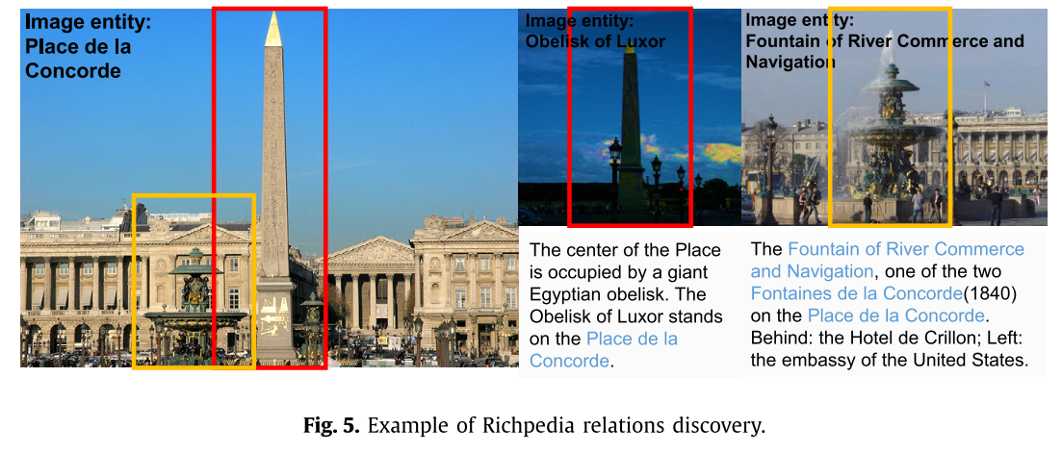
图像实体之间的视觉语义关系抽取规则

Slide 75

Richpedia本体

Slide 76

Richpedia统计数据

Slide 77

Richpedia效果展示（查询）

Slide 78


Richpedia效果展示（SPARQL）

Slide 79

Richpedia效果展示（可视实体链接）

Slide 80

Richpedia效果展示（关系抽取）

Slide 81
Multi-modal Knowledge Graphs for Recommender Systems
成电$∙$计算机学院；美团点评小组；Aalborg University, Danmark；人大$∙$信息学院
CIKM 2020
Presented by Dahui Liu
October 20th, 2021

Slide 82


Contents
Background
1
Motivation
2
Proposed Method
3
Experimental Result
4
Conclusion
5

Slide 83
Contents
Background
1
Motivation
2
Proposed Method
3
Experimental Result
4
Conclusion
5

Slide 84
Problems in Recommender System
Method in RS
content-based
（基于内容）
使用内容本身的信息
collaborative filtering-based
（协同过滤）
使用群体行为数据
丰富行为数据
丰富内容
效果下降
效果下降
auxiliary data
（引入外部知识）
Data
Sparse
Cold Start
随着系统内user、item数量增大，user浏览的item间交集减小
新加入到系统的user或item的behavior（行为数据）较少

Slide 85

Knowledge Graph-based Recommender System
Figure. An example of KG-based recommendation process

Slide 86

Multi-modal Knowledge Graph
Why we need multi-modal information in recommender system?
Multi-modal knowledge graphs (MKGs) introduce visual or textual information into the knowledge graph
For instance:
Before watching a movie, users tend to watch the trailer or read some related film reviews.
When going ro a restaurant for dinner, users normally browse the pictures of dishes or the reivews of the restaurant on some online platforms, such as Yelp or Dianping at first.
Figure. Multi-modal information of a film

Slide 87
Contents
Background
1
Motivation
2
Proposed Method
3
Experimental Result
4
Conclusion
5

Slide 88
Motivation
To better enhance recommender system by leveraging multi-modal knowledge and improve the quality of recommendation system.
The first work that incorporates multi-modal knowledge graphs into recommender system.

Slide 89
Contents
Background
1
Motivation
2
Proposed Method
3
Experimental Result
4
Conclusion
5

Slide 90
Questions
What is multi-modal knowledge graphs (MKGs) ?
How to aggregate multi-modal information in a MKGs ?
How to combine MKGs with recommender system ?

Slide 91
Multi-modal Knowledge Graphs
Related Work
Feature-based methods:
The feature-based methods treat the modal information as an auxiliary feature of the entity.
It extends the translational models (TransE) by considering visual representations, which are extracted from images corresponding to the knowledge graph entities.
Problems: Relatively requirements on the data source of the knowledge graph.
Entity-based methods:
It treats different modal information (e.g., texts and images) as relation triples of the structured knowledge instead of predetermined features.

Slide 92

Multi-modal Knowledge Graphs
Figure. Example of entity-based MKG

Slide 93

Collaborative Knowledge Graphs
A Collaborative Knowledge Graph (CKG) encodes user behaviors and item knowledge as a unified relational graph.
user-item
item’s
MKG
Figure. Example of collaborative knowledge graph

Slide 94
Model
Task description
Input :
Collaborative knowledge graph that includes the user-item bipartite graph and multi-modal knowledge graph.
Output :
A prediction function that predicts the probability of a user adopting an item.

Slide 95
Questions
What is multi-modal knowledge graphs (MKGs) ?
How to aggregate multi-modal information in a MKGs ?
How to combine MKGs with recommender system ?

Slide 96

Model
Two key components :
Figure. Framework overview of the MKGAT model
MKG Entity Encoder and MKG Attention Layer

Slide 97
Model
Two key components :
Multi-modal knowledge graph entity encoder, which use different encoder to embed each specific data type.
Multi-modal knowledge graph attention layer, which aggregates the neighbor entity information of each entity to each entity itself to learn a new entity embedding.

Slide 98

MKG attention layer
To essentially providing an embedding for all entities
Figure. Multi-modal knowledge graph encoder

Slide 99


MKG attention layer
Two components :
propagation layer (传播层)
aggregation layer (汇聚层)
Figure. A 2-hop propagation in MKGs attention layer, the calculation of propagation probability takes into account the relation of knowledge graph.

Slide 100


MKG attention layer
Propagation layer :

Slide 101


MKG attention layer
Aggregation layer :
Add aggregation method :
Concatenation aggregation method :
Aggregation layer :
It learns to embed each entity and relation by optimizing the translation principle e$h$ + e$r$ $≈$ e$t$ when a triple ($h, r, t$) is valid, in which e$h$ and e$t$ are the new entity embeddings from MKGs attention layer, e is the embeddings of $r$relation.

Slide 102




Recommendation
By doing so, we can not only enrich the initial embeddings by performing the embedding propagation operations, but also allow controlling the strength of propagation by adjusting $L$.
Figure. Recommendation module

Slide 103
Contents
Background
1
Motivation
2
Proposed Method
3
Experimental Result
4
Conclusion
5

Slide 104

Dataset
MovieLens-10M (电影评分的数据集)
数据集包括：电影的各方面信息，用户对电影的评分，用户对电影的分类
作者使用了“用户对电影评分”部分作为user-item二部图，即：如果有评分则认为user与item有关联；
使用Microsoft Satori来构建该数据集item的知识图谱；
多模态信息来源：image entity是从Youtube上crawl下来的，而text entity是从点评网站TMDB上crawl下来的；
Dianping (美团点评—餐厅的点评)
KG的构建：直接使用美团的知识图谱——Meituan Brain
Image entity：top菜品；Text entity：用户评价
Table. Statistic of dataset

Slide 105
Evaluation Metrics
Recall@k
召回率
ndcg@k
衡量推荐项的顺序问题（理论上推荐指数越高的item排序应该越靠前）

Slide 106
Baselines
NFM (2017) : SOTA的FM-based模型。FM：因子分解机，考虑特征间作用关系
CKE (2016) : CKG+CF（协同过滤）
KGAT (2019) : KG+Attention
MMGCN (2019) : SOTA多模态model，GCN

Slide 107



NFM
Neural Factorization Machine
传统因子分解机（FM）交叉项由于计算复杂度的问题最多只能进行二阶交叉，而NFM使用神经网络替代二阶交叉函数，以达到更好的特征交叉效果。
使用神经网络替换二阶特征交叉项

Slide 108

CKE
Collaborative Knowledge base Embedding
通过引入结构化知识，多模态信息来丰富user-item交互信息，但是没有讲多模态知识引入知识图谱。

Slide 109

KGTA
Knowledge Graph Attention Network
使用协同知识图谱——CKE来进行编码，同时引入attention机制。以此来丰富user和item的交互信息。但是没有考虑将多模态信息引入KG。

Slide 110

MMGCN
Multi-modal Graph Convolution Network
SOTA多模态model，为每个模态建立user-item交互图，使用GCN进行embedding，最终将多模态网络进行融合。

Slide 111

Experiment Result
Performance of All the Methods
Table. Overall performance of recommendation

Slide 112

Experiment Result
Effects of Modalities
Table. Performance of recommendation: effect of modali- ties on Dianping dataset

Slide 113

Experiment Result
Effects of Model Depth
Table. Performance of recommendation: effect of model depth

Slide 114

Experiment Result
Effects of Combination Layers
Table. Performance of recommendation: effect of combination layers

Slide 115
Contents
Background
1
Motivation
2
Proposed Method
3
Experimental Result
4
Conclusion
5

Slide 116
Conclusion
Contribution
This is the first work to in introduce a multi-modal knowledge graph into a recommendation system.
Develop a new MKGAT model, which employs information propagation on the multi-modal knowledge graph, to obtain better entity embedding for recommendation.
This work represents an initial attempt to explore the use of multi-modal knowledge graphs in recommendation systems.

Slide 117
MoQA- 一种多模态问答体系结构
汇报人：许伟
指导老师：刘炜

Slide 118
About
第 15 届欧洲计算机视觉会议 (ECCV) 2018年9月8-14日
Author：
Monica Haurilet
Ziad Al-Halah
Rainer Stiefelhagen
德国卡尔斯鲁厄理工学院 人机交互计算机视觉实验室
（欧洲顶尖理工大学）

Slide 119
Abstract
多模态机器理解 (M3C) 处理从多种模态（例如图形、图表和文本）中提取的知识。
教科书问答（TQA）侧重于基于学校课程的问题，其中文本和图表是从教科书中提取的。问题的子集不能仅仅基于图表来回答，而是需要对周围文本的外部知识。
本文提出了一种新颖的深度模型，该模型能够在问答任务的背景下处理不同的知识模式。
本文比较了 TQA 中遇到的三种不同的信息表示：
从图像中学习的视觉表示
图表的图形表示
和从随附文本中学习的基于语言的表示
模型评估方式 | 包含来自六年级材料的文本和图表的 TQA 数据集
结果 | 该模型获得了与最先进技术相当的竞争结果
存在缺陷 | 模型与人类表现相比，仍然存在明显的性能差距
应对方式 | 讨论模型缺点，通过探索模型存在错误的分布来说明与人类表现存在巨大差距的原因

Slide 120
研究概述
相关工作
研究方法
评价
深度分析及总结

Slide 121
一、研究概述

Slide 122



一、研究概述

Slide 123

一、研究概述
包含来自TQA数据集中的相应问题的示例图
在这项工作中，我们比较了模型的不同知识表示：
（1）基于文本的模型
（2）基于图像的模型
（3）基于图的表示

Slide 124
二、相关工作

Slide 125

二、相关工作
VQA视觉问题回答 各种主题将语言与自然图像相结合，如为图像配字幕。
引用：Xu, K., et al.: Show, attend and tell: neural image caption generation with visual attention. In: International Conference on Machine Learning, pp. 2048–2057 (2015)

Slide 126

二、相关工作
错误案例
引用：Xu, K., et al.: Show, attend and tell: neural image caption generation with visual attention. In: International Conference on Machine Learning, pp. 2048–2057 (2015)

Slide 127
二、相关工作
视觉问题回答(VQA)同时获得一个图像和一个问题，并产生一个答案
优势：
大量可用的数据集（如DAQUAR、COCO-QA、FM-IQA、VQA-real等）
已发布的模型（如用于视觉问答的问题-引导混合卷积模型）
存在缺陷：
识别率仍然远非人类的表现
大多数VQA模型不考虑自然图像中的对象实例的结构（因为大多数问题针对的是单个对象，缺少对图像中知识结构的把控）
Textbook QA. （TQA）教科书问答
与VQA相比，教科书问答(TQA)任务处理不同类型的图像：教科书插图，如表，图和图表。此类图形比自然图像更具结构性，因为组件之间的关系对于回答问题更重要。
虽然表格是结构元素，以特定方式组合和排序其条目（主要是文本），但图表可以具有更多类型的关系（例如基于位置的动物之间的“进食”关系）。
TQA数据集包含了关于图表和文本的问题，使得VQA任务特别具有挑战性，因为模型必须决定从哪里提取相关信息回答这个问题。

Slide 128
三、研究方法

Slide 129



三、研究方法
给定教科书课的知识K (a set of sentences S, a set of nodes N or a global image representation I)和问题$Q$的嵌入，从一组答案中选择正确的答案 A = {Ai}.
Approach
对于每个问题Q，K中都有一组支持句子/节点$K^{Q}=\{K_{j}\}$，这将有助于验证每个$(Q，A_{i})$对的正确性。
基于文本的方法包括两个主要步骤：
（1）为给定的问题Q从K中选择$k$个支持的句子/节点。
（2）基于(Q，$K^{Q}$)，验证每个答案$Ai ∈ A$的正确性。
Supporting Nodes and Supporting Sentences.
对于每个$K_{j}∈K$，我们计算$f_{s}(f_{v}(Q)、f_{v}(K_{j}))$，然后，选择在$K^{Q}$中最相似的前$k$个知识信息。给出支持句子/节点和问题，我们使用后续图中所示的CNN来验证每个可用的答案。
$f_{v}$是一个句子编码函数（如递归神经网络）
$f_{s}$是一个相似度度量（如余弦相似度）

Slide 130


三、研究方法
图像+文本深度神经模型的体系结构
$mapping\left(A_{i}, K_{j} \right)= \left[A_{i}, {Q,K_{j} ,Q·K}_{j}, {Q · A_{i},A_{i}·K}_{j}, Q ·K_{j}{·A}_{i} \right].$
使用全连接层$fc$分别对$（fc(Q)、fc(K_{j})、fc(A_{i})）三者之一$进行编码
分流

Slide 131

三、研究方法
Text-Based Network.
Text-only的模型只使用周围的文本来生成问题的答案$\left(K=T\right)$
在“文本+图像”的网络中，将视觉信息作为支持句子集中的另一个向量：$K=T∪I$
Graph-Based Network.
由于在图中有大量的节点，根据这个问题选择了一组支持节点
选择与问题相似度最高的$k$个节点，其中相似度为$f_{s}(f_{v}(Q)、f_{v}(N_{i}))$
与基于文本的模型的不同之处在于神经网络的节点表示，我们没有使用支持节点的表示，而是使用边缘表示
对于每个节点$N_{j}$($k$个支持节点集中的)，使用与最近节点连接的源节点$N_{j}$，即$[N_{j}，N_{{nearest}_{j}}]$作为知识表示$K_{j}$。
Graph Baseline.
在Baseline Model的第一步中，我们取Top-1的支持节点，并计算它的最近邻（节点）。答案是根据最近节点的相似性选择的。
Image-Based Network.
基于图像的网络除了接收问答对之外，只使用从预先训练过的CNN中提取的特征进行图表的全局表示。

Slide 132
四、评价

Slide 133

四、评价
Dataset.
TQA是一个多模式机器理解的数据集，包含了来自六年级课程设计的课程和练习
该数据集总共包含了
来自生命科学、地球科学和物理科学教科书的1K个课程
26K个相应的多模态问题
大约一半的问题有相应的文本（文本问题），而其他问题也有附带的图表（图表问题）
文本问题进一步分为真/假问题，其中唯一可能的答案是真的或者假的，以及多项选择题，可以有不同的答案。
Parameters.
使用余弦相似度作为选择支持句子的相似度度量($f_{s}$)
根据经验为多重选择模型设置为k=4，为真/假模型设置为k=2
一个句子嵌入(fv)，如果没有特定指定，可以使用SkipThought ，同时也为InferSent 提供结果
使用在ImageNet上训练的残差网络来表示图像。文中的模型使用Adam进行随机优化训练，初始学习率为0.01

Slide 134




四、评价
SkipThought
思想：利用中心句子来预测上下文的句子
三元组表示 ${(s}_{t−1},s_{t},s_{t+1})，输入值s_{t}$，输出值${(s}_{t−1}, s_{t+1})$
$s_{t−1}$ ：I got back home.
未连接的箭头被连接到编码器输出，颜色表示哪些组件共享参数。
$s_{t+1}$ ：This was strange.
最终构成：I got back home. I could see the cat on the steps. This was strange.
$<eos>$：表示句子的结尾.
Kiros R , Zhu Y , Salakhutdinov R R , et al. Skip-Thought Vectors[J]. Advances in neural information processing systems, 2015, 28.

Slide 135

四、评价
InferSent
Stanford Natural Language Inference Datasets，简称SNLI。SNLI包含570K个人类产生的句子对，每个句子对都已经做好了标签，标签总共分为三类：蕴含、矛盾和中立（Entailment、contradiction and neutral）。下面是这些数据集的一个例子
Conneau, A., Kiela, D., Schwenk, H., Barrault, L., Bordes, A.: Supervised learning of universal sentence representations from natural language inference data. In: Conference on Empirical Methods in Natural Language Processing (EMNLP) (2017)

Slide 136

四、评价
InferSent
输入：句子对（text,hypothesis）的向量表示。
中间层：为了获取这两个向量的特征，模型采用了三种操作：连接，差值和内积
输出层：经过一个全连接层和softmax层，输出属于某一类别的概率
然后用类似的BP算法进行优化即可
encoder的理解：encoder的选择，论文提到了好多种，如RNN,LSTM，biLSTM,GloVe等方法
encoder+上面的模型合在一起构成了InferSent模型

Slide 137

四、评价
Table 1. 本文模型与最先进的模型（左)相比的验证准确性，以及本文模型的不同变化的比较(右）。

Slide 138
五、深入分析及总结

Slide 139
五、深入分析及总结
在本节中，将探索本文模型的属性，并试图找出模型与人类表现之间存在差距背后的原因。
Text-Based Task.
为了更好地概述这些常见的问题，我们将它们分为以下几组：
（1）回答这个问题的外部知识的必要性(ext.)
（2）所需的信息传播超过一个句子(mult.-Sent.)
（3）我们的模型选择的支持句子不包含正确的句子(Supp.-Sent.)
（4）注意模块未能注意到正确的句子(Attention)
（5）预测模块无法提供正确的答案，即使所有其他模块都是正确的(Prediction)

Slide 140

五、深入分析及总结
TQA任务中模型问题的分布
总结：在这项工作中，我们为多项选择设置中的多模态问答引入了一种新颖的神经架构。我们比较了不同知识模式的网络：基于文本、图像和图表，并表明基于文本的模型在所有任务中都具有最佳性能。此外，我们分析了我们的模型所犯的错误并展示了我们的模型遇到的困难。

Slide 141
谢谢您的聆听！

